Slide 1

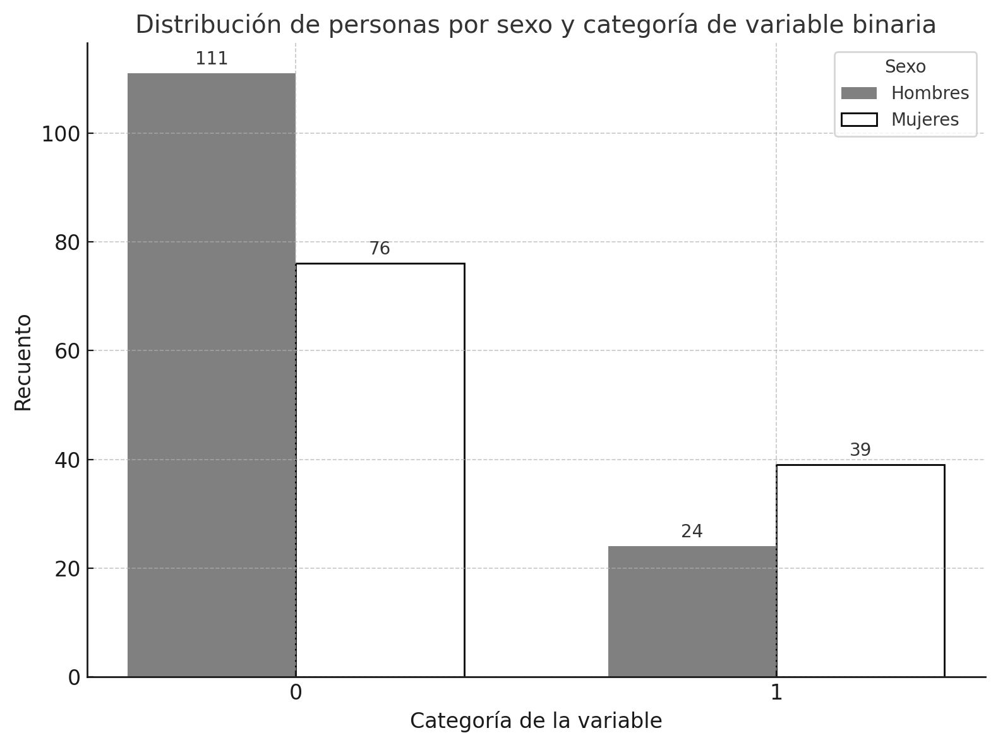
Requisitos para presentación de póster científico en el marco del congreso internacional UEES 2025 – Título máx. 20 palabras
Logo IES que representa
Autor (filiación; Correo; N° ORCID)
(Apellido y nombres de investigadores en línea, separados por punto y coma. Nombre de la institución que representan. Correo de contacto. Letra Verdana 8
Introducción
(Max. 80 palabras)
Resultados
(Max. 120 palabras)
El póster debe seguir una secuencia lógica, que progrese de arriba abajo y de izquierda a derecha. El lector inicia la lectura en el extremo superior izquierdo y termina en el extremo inferior derecho.
Evitar: Un póster demasiado “cargado” mucho texto, muchas tablas y figuras, para ello (citar.xxx):
Breves antecedentes, teoría o conceptualización en su contexto, objetivo o hipótesis (según sea el caso) de 60 a 80 palabras.
Todo escrito en Verdana 10 a 13, espacio antes y después del párrafo.
Principales resultados que responden al:
Objetivo general
Objetivos específicos;
si hay hipótesis, dar a conocer los resultados de la prueba.
Discusión de resultados (discusión con otros investigadores y teorías), tablas gráficas autoexplicativas, fotografías, figuras (en total de 2 a 4 máx.).
De 50 a 120 palabras.
Gráficas y tablas en formato Editable APA 7ma edición
Metodología
(Max. 80 palabras)
Debe describir qué se hizo para obtener, recoger y analizar los datos, si tuvo distintas fases, qué variables se consideraron, cómo se analizaron los datos, es decir:
Teoría metodológica, tipo y enfoque de investigación,
método,
muestreo,
Instrumentos,
Técnica y
Procedimientos.
Conclusiones
(Max. 60 palabras)
El aporte que concluye el investigador, después de analizar resultados (no es un resumen de resultados).
Bibliografía
En formato APA 7ma Ed. Tamaño de letra 7. Únicamente agregar las citadas en el poster.

